Slide 1
Formacion Integral
Matemática y Lógica

Slide 2


¿Qué vamos a hacer hoy?
Hablar de Matemáticas...
¿Qué es matemática?
Romper algunos mitos sobre matemática.
Entender por qué a muchos no les gusta (y con justa razón)
Comprender en qué medida nos sirve para el mundo real.
Comprender en qué medida nos sirve para el trabajo.
Introducirnos un poco en lógica, que es clave para la programación.

Slide 3
¿Qué es matemática?
Discusión:
Ciencia que estudia las propiedades de los números y las relaciones que se establecen entre ellos…¿? (Google)
Es una ciencia formal que, partiendo de axiomas y siguiendo el razonamiento lógico, estudia/n las propiedades, estructuras abstractas y relaciones entre entidades abstractas como números, figuras geométricas, iconos, glifos o símbolos en general. (Wikipedia)

Slide 4
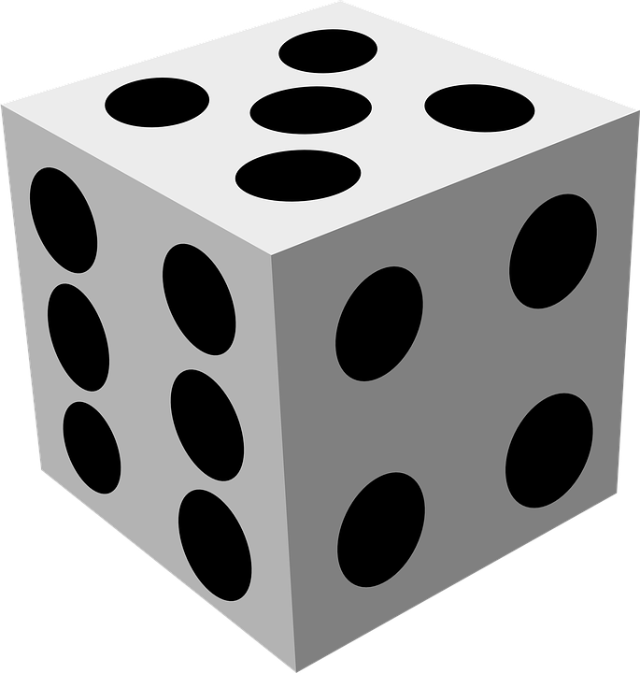
¿Dónde se hace matemática?
Jardín de infantes
Escuela primaria
Escuela Secundaria
Educación Terciara
Universidad
En Harvard
En la Nasa
El cardinal de un conjunto
Artmética, geometría
Álgebra y funciones (abstracto)
Específica para una profesión
Mucha, pero mucha matemática
¿?
Rocket Science :)

Slide 5
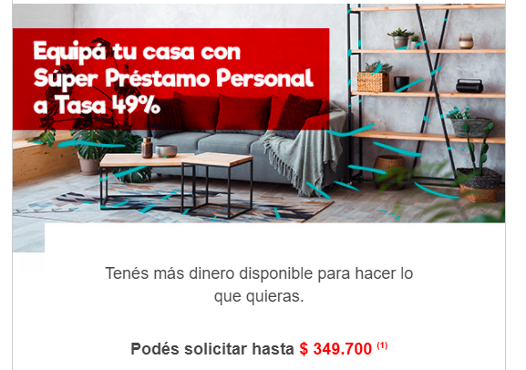

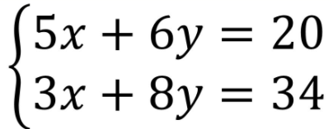
¿Quiénes hacen matemática?
Hace matemática todo aquel que resuelve un problema utilizando lo que llamamos matemática.
Un problema puede ser:
Sumar lo que estoy comprando en el mercado para ver si me alcanza.
Hacer un presupuesto de pintura o albañilería.
Calcular cuánto voy a terminar pagando en el banco si pido/acepto un préstamo personal.
Medir una pared con algo que mide 20cm.
O resolver problemas escolares puramente matemáticos del tipo:

Slide 6


¿Qué es ser un matemático?
Un matemático es quien resuelve el problema de otro con matemática. Depende de qué haga y para quién.
Un niño indicando a su hermanito cuánto le falta para un alfajor.
Un matemático desarrollando un sistema de monitorización de imágenes médicas.
Un alumno diciéndole a su profesor, cómo arribó a la respuesta.
Un programador aplicando reglas de negocio de un cliente en un algoritmo.
Parker diciéndole a Toreto a cuánto acelerar para que la mina no le explote.
Dos colegas hablando de matemática.

Slide 7
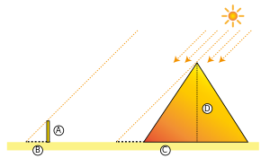
¿La matemática es útil?
Sí, la matemática nació para dar respuesta a problemas humanos.
Ejemplo:
Calcular la altura de una pirámide dada la sombra (Thales).
Factorización de Polinomios.
Función Exponencial.
Logaritmos.
Sin embargo, lo más probable es que no supieran para qué servía cada cosa cuando estaban en la escuela.

Slide 8
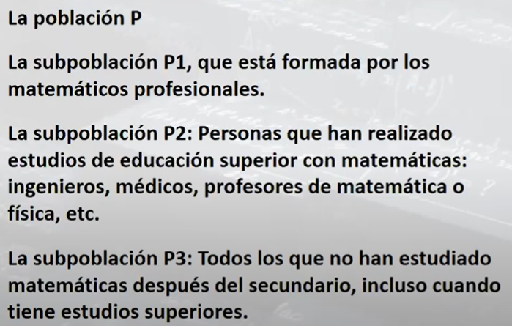
Matemática ¿Para quiénes?
P1
P
P2
P3

Slide 9
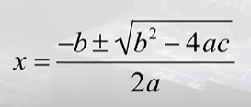
Matemática ¿Para quiénes?
El currículo escolar actual desconoce qué matemática necesitan las personas en general, por eso está basado en lo que se sabe que necesitan los matemáticos puros, los medicos, los científicos, etc.
P1
P
P2
¿?
P3
¿?

Slide 10
¿Por qué para muchos “es difícil estudiar matemática”?
Discusión:
Si te digo que te voy a enseñar algo, que es difícil de entender, y que realmente no vas a usar luego más adelante. ¿En qué medida vas a estudiarlo genuinamente?

Slide 11
¿Cómo se genera un conocimiento matemático?
Dado un problema
Un matemático crea una solución matemática
Problemas de caracter público
Investigadores en la Universidad
Problemas de carácter privado
Investigadores de una empresa privada.

Slide 12
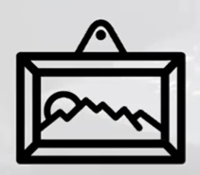


¿Qué pasa cuando se enseña ese conocimiento generado?
Al pasar el tiempo ese saber se socializa y llega a la escuela.
En la escuela se “ven” cosas como en un “museo”. (Chevallard)
Teorema de Thales
Factorización de Polinomios
Factorización de Polinomios

Slide 13
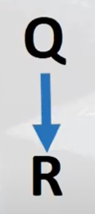
¿Qué pasa cuando se enseña ese conocimiento generado?
Hay un fenómeno llamado “pérdida del sentido”. (Chevallard)
Teorema de Thales
Factorización de Polinomios
Función Exponencial

Slide 14
¿Qué pasa cuando se enseña ese conocimiento generado?
Sucede un fenómeno llamado Autismo temático.
Saber matemático 1
Saber matemático 2
Saber matemático 3

Slide 15
Todo esto para decir que:
Y también para decir que:
Sería normal que te hayas frustrado antes con matemática.
Sería normal que lo que hayas estudiado te lo hayas olvidado luego de la prueba (en el mejor de los casos).
Sería de esperar que cuando dijimos que ibamos a hablar de matemática hayas vivido un deja vu.
La matemática que vamos a ver acá te va a resultar útil para tu carrera.
Algunas cosas hay que saberlas y para otras existen alternativas.

Slide 16
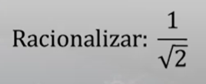

Escuela vs realidad profesional
Veamos dos ejemplos
Los saberes matemáticos enseñados en la escuela fueron pensados en contextos sociales, históricos, económicos y tecnológicos singulares.
Muchas de las cosa que se enseñan a hacer a mano en la escuela, perdiendo mucho tiempo para luego olvidarse. En el trabajo se necesitan resolver, rápidamente.

Slide 17
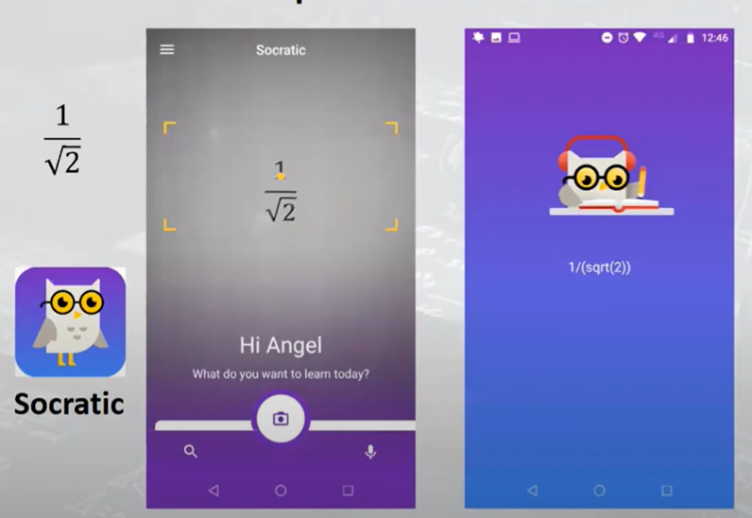
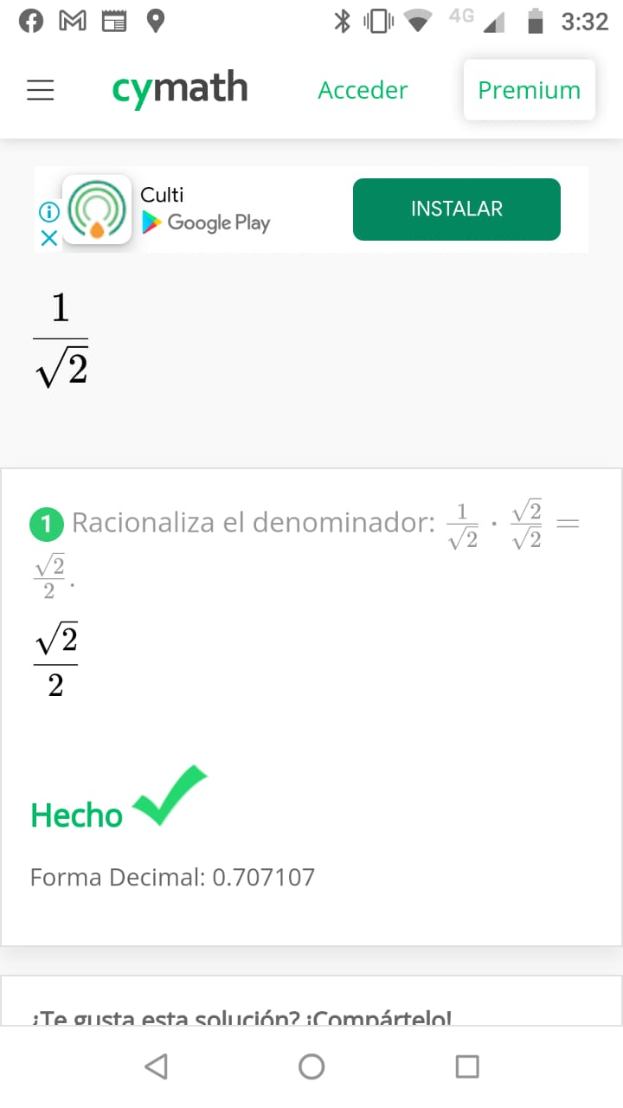
Escuela vs realidad profesional

Slide 18
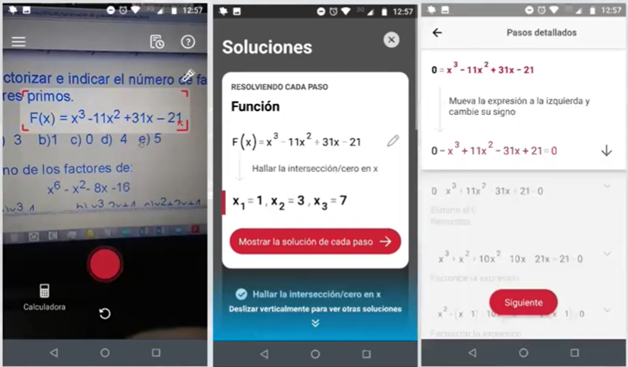
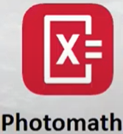
Escuela vs realidad profesional

Slide 19
Escuela vs realidad profesional
Recordar: Matemática NO es solo hacer operaciones.
Antes de realizar una operación primero:
- se tuvo un problema y se lo estudió;
- se construyó un modelo matemático que lo generalice;
- se interpretaron los parámetros y variables involucrados.
LUEGO SI SE REALIZA EL PROCESO DE CÓMPUTO
-Y finalmente se interpreta ese resultado para dar una respuesta
¿Cuales de estos se estudió en la escuela?
Profesionalmente: Debemos desarrollar la matemática que se complementa con el proceso computacional y no competir con ello.

Slide 20
¿Qué matemática para un programador?
Bien, cualquiera que desee trabajar en programación debe poseer ciertos conocimientos matemáticos que le permitirán hacer bien su trabajo.
Uno de ellos, es sin duda la lógica matemática.
Nos dedicaremos aquí a introducir dicho tema.
Pero para anticiparnos un poco, hay lógica matemática cada vez que queremos programar que:
Si determinada cosa ocurre, entonces nuestro programa realice tal o cual acción.
¿Pueden pensar en algún esceneario Si/entonces?

Slide 21
¿Qué significa lógica?
Muchas definiciones:
Ciencia formal que tiene como objeto de estudio los distintos principios de demostración que permitan comprobar que una afirmación pueda ser considerada como válida.
Método o razonamiento en el que las ideas o la sucesión de los hechos se manifiestan o se desarrollan de forma coherente y sin que haya contradicciones entre ellas.
Lógica es una ciencia formal que estudia la estructura o formas del pensamiento humano (como proposiciones, conceptos y razonamientos) para establecer leyes y principios válidos para obtener criterios de verdad.
También decimos todo el tiempo: Esto tiene lógica, o es lógico.

Slide 22
Qué es lógica en matemática?
Es el estudio formal y simbólico de la lógica.
Comprende la aplicación de las técnicas de la lógica formal a la construcción y el desarrollo de las matemáticas y el razonamiento matemático.
La lógica matemática se aplica para criterios de demostrabilidad como por ejemplo para demostrar teoremas.
Pero vamos a ir de a poco...

Slide 23
¿Qué es una proposición?
Proposición suele definirse como un enunciado que puede ser calificado de verdadero o falso.
Si no puede asignársele un valor de verdad: verdadero o falso, no es una proposición.
Ejemplos:
Soy un ser humano.
5 es un número impar.
Un cuadrado tiene cinco lados.
Alguien de este curso tiene 137.541 cabellos en su cabeza.

Slide 24
¿Qué es una proposición?
Proposición suele definirse como un enunciado que puede ser calificado de verdadero o falso.
Si no puede asignársele un valor de verdad: verdadero o falso, no es una proposición.
Contra ejemplos (NO son proposiciones):
¿A qué hora llegaste?
¡Felicitaciones!
La pinza sirve para.
Un por desde nada con muy.

Slide 25
¿Qué es una proposición?
Tarea:
1- Decir cuáles de las siguientes expresiones son proposiciones:
a) La química es una ciencia experimental.
b) Sofía es la capital de Bélgica.
c) ¿Cuál es la temperatura en Madariaga?
d) A, ante, bajo, con, contra.
e) 3 + 5 = 4.
f ) 3 + 5 = 8.
g) El sol es una estrella.
V
F
2 -Y de las proposiciones ¿Cuáles son sus valores de verdad?
F
V
V

Slide 26

Proposiciones compuestas
Hasta ahora todas las proposiciones eran simples.
Cada vez que aparecía una era fácil decidir si era verdadera o falsa.
¿Qué pasa con estas?
Si te sacás un 10 en FIP, entonces te regalo un Camaro amarillo.
Dos es un número par y La Paz es la capital de Perú.
No es cierto que Angel Donvito es Doctor.
Dos es un número par o La Paz es la capital de Perú.

Slide 27
Tarea
Responder el siguiente formulario

Slide 28
Operaciones con proposiciones
Así como en aritmética se estudian las operaciones entre números, la lógica estudia las operaciones entre proposiciones, estás constituye el cálculo proposicional.
Para simplificar la escritura llamemos a las proposiciones con las letras p y q (minusculas).
p
q
Si te sacás un 10 en FIP, entonces te regalo un Camaro amarillo.
Dos es un número par y La Paz es la capital de Perú.
No es cierto que Angel Donvito es Doctor.
Dos es un número par o La Paz es la capital de Perú.

Slide 29
Operación NOT
Se llama negación de una proposición p a la proposición que se obtiene anteponiendo la palabra “no” a la proposición p. La negación de p se simboliza “–p” y se lee “no p”.
Ejemplo: p = enero es un mes caluroso
La negación será: –p = no enero es un mes caluroso, pero esto no nos “suena bien” en español, por lo que enunciamos la negación de la siguiente
forma: –p = enero no es un mes caluroso.

Slide 30

Tablas de verdad
Es una tabla que muestra el valor de verdad de una proposición compuesta, para cada combinación de valores de verdad que se pueda asignar a sus componentes.
Asumiendo que el valor de verdad sea:
El valor de verdad de esto será:

Slide 31
Tablas de verdad
Es una tabla que muestra el valor de verdad de una proposición compuesta, para cada combinación de valores de verdad que se pueda asignar a sus componentes.
Asumiendo que el valor de verdad sea:
El valor de verdad de esto será:

Slide 32
Operación NOT
Tarea:
Negar las siguientes proposiciones:
a) 7 > 4.
b) La Luna es un planeta.
c) Francia es un país asiático.

Slide 33
Operación AND
La conjunción o producto lógico, que resulta de reunir dos proposiciones para obtener una tercera.
Así, dadas las proposiciones simples:
p = 2 es un número par;
q = Lima es la capital de Perú;
se puede formar la proposición compuesta:
p ∧ q = 2 es un número par y Lima es la capital de Perú.
La proposición p ∧ q se lee “p y q ”; y su valor de verdad es verdadero solamente si p y q son ambas verdaderas, siendo falso en los demás casos.

Slide 34
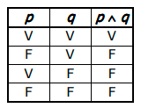
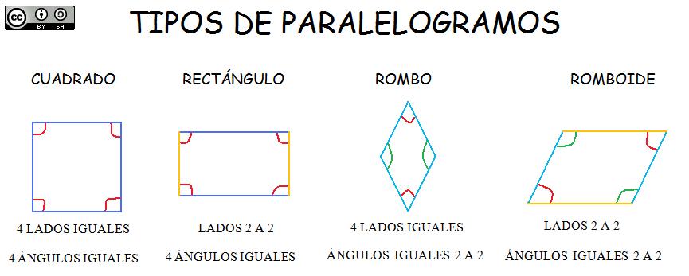
Operación AND
Tabla de verdad:
Tarea:
Hallar el valor de verdad de las siguientes conjunciones:
a) Jueves es un mes del año y 3 + 3 = 2.
b) 5 – 9 = –4 y todo paralelogramo tiene sus lados opuestos paralelos.
c) 4 es un número primo y 23 = 32 .

Slide 35
Operación AND
Tabla de verdad:
Tarea:
Hallar el valor de verdad de las siguientes conjunciones:
a) Jueves es un mes del año y 3 + 3 = 2.
b) 5 – 9 = –4 y todo paralelogramo tiene sus lados opuestos paralelos.
c) 4 es un número primo y 23 = 32 .

Slide 36
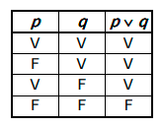
Operación OR
De la misma manera que antes pero relacionando las proposiciones con una “o ”, se tiene la disyunción inclusiva o suma lógica débil, que se simboliza p ∨ q, y que se lee “p o q”. La proposición p ∨ q es falsa solamente si las dos proposiciones p y q son falsas, siendo verdadera en todos los demás casos. Su tabla de verdad es:

Slide 37
Operación OR
De la misma manera que antes pero relacionando las proposiciones con una “o ”, se tiene la disyunción inclusiva o suma lógica débil, que se simboliza p ∨ q, y que se lee “p o q”. La proposición p ∨ q es falsa solamente si las dos proposiciones p y q son falsas, siendo verdadera en todos los demás casos. Su tabla de verdad es:

Slide 38
Operación OR
Por ejemplo, la proposición: p ∨ q = 2 es un número par o Brasilia es la Capital de Perú es verdadera, porque la primera proposición lo es (aunque la segunda sea falsa); y la proposición: p ∨ q = “2 + 2 = 9 o 4 > 7” es falsa porque ambas proposiciones son falsas.
Tarea: Hallar el valor de verdad de las siguientes disyunciones débiles:
a) Jueves es un mes del año o 3 + 3 = 2.
b) 5 – 9 = –4 o todo paralelogramo tiene sus lados opuestos paralelos.
c) 4 es un número primo o 23 = 32 .

Slide 39
Implicación
Otra operación muy importante entre proposiciones es el condicional o implicación que se simboliza p ⇒ q. En el lenguaje hablado tiene la forma “si p, entonces q ” o también “p implica q ”. Ésta es falsa solamente cuando p es verdadera y q falsa.
En p ⇒ q, p se llama antecedente de la implicación y q consecuente.
Recuperemos este ejemplo:
Si te sacás un 10 en FIP, entonces te regalo un Camaro amarillo.
¿Cuándo va a ser falso y cuándo verdadero?
p
q

Slide 40
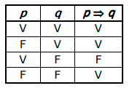
Implicación
Si te sacás un 10 en FIP, entonces te regalo un Camaro amarillo.
¿Cuándo va a ser falso y cuándo verdadero?
p
q

Slide 41
Implicación
Solo será falso si se saca un 10 y yo no le doy el camaro amarillo.
Si no se saca un 10, no importa lo que suceda.
¿Y si mañana anda alguno con un Camaro amarillo? ¿Qué pasó?
Si te sacás un 10 en FIP, entonces te regalo un Camaro amarillo.
¿Cuándo va a ser falso y cuándo verdadero?
p
q

